Slide 1
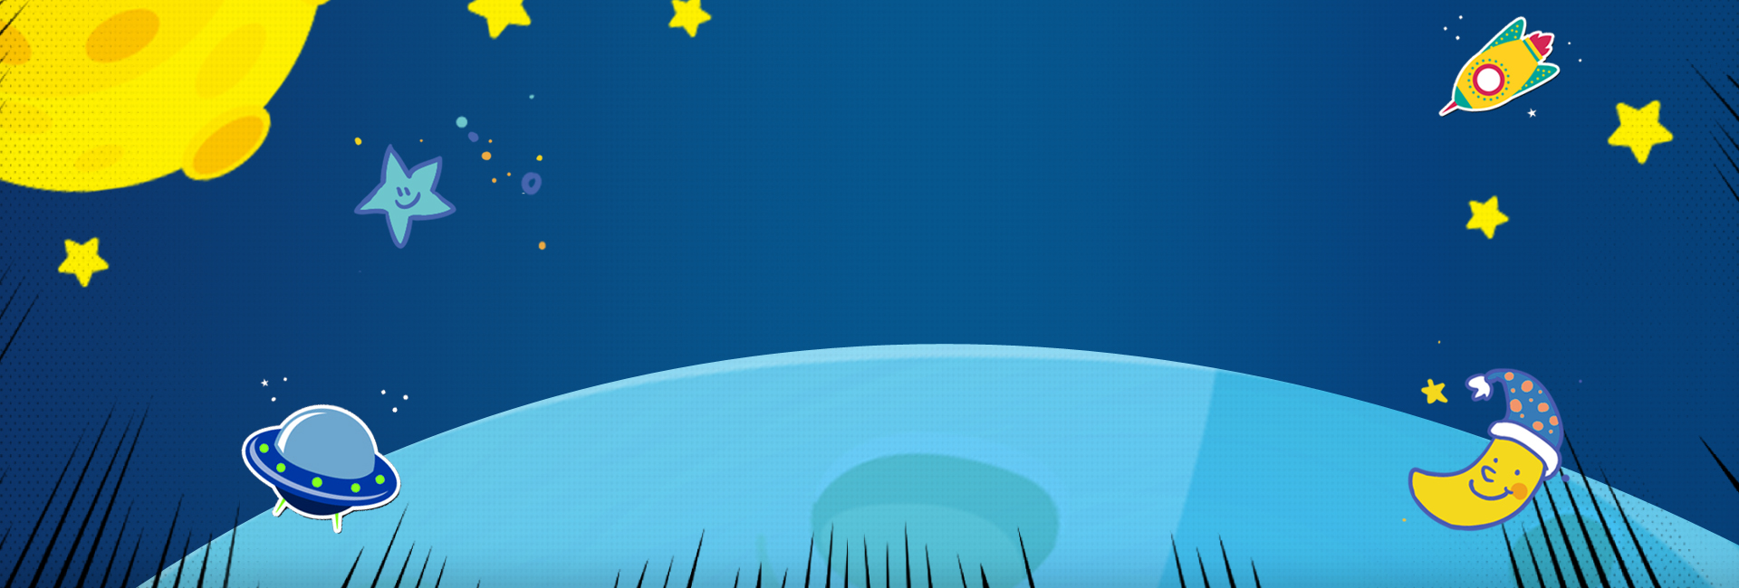



우주에서
살아남기
컴퓨터공학과 박종국
나송주
안보경
백소원
정보통계학과 이성준
https://www.freeppt7.com

Slide 2

CONTENTS
1
프로젝트 소개
2
예상 결과물
3
최종 프로그램
4
프로젝트 평가

Slide 3


1
프로젝트 소개

Slide 4


프로젝트 배경
조작이 간단하면서 p5.js 의 다양한 함수를 이용한 생동감 있는 게임을 간단히 구현

Slide 5
필요성
인지능력 장애 작업치료
우주에 대한 교육용

Slide 6
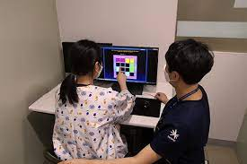


출처:
1 . http://www.wooammc.com/web/cmd.do?opencode=pg030503
2 . http://spacelab.kr

Slide 7

요약
우주 공간을 배경으로 한 간단한 그래픽 게임

Slide 8
2
예상 결과물

Slide 9
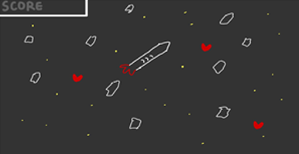

비행선과 운석
아이템과 별
스코어 보드

Slide 10
3
최종 프로그램

Slide 11

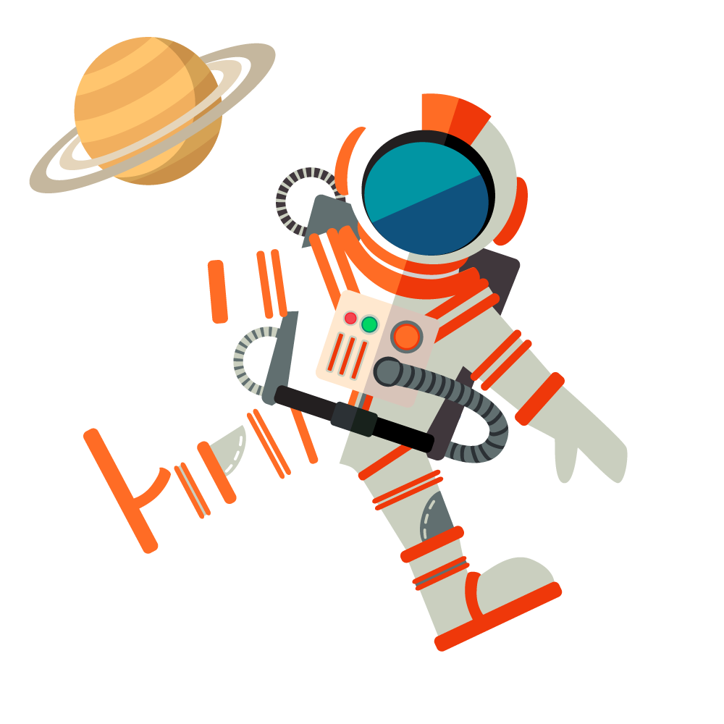
Sketch
비행선 ship class
운석 Asteroid class
스코어보드 score var, text
아이템 item class
레이져 Laser class

Slide 12

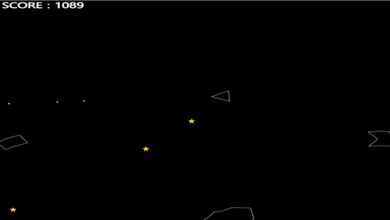
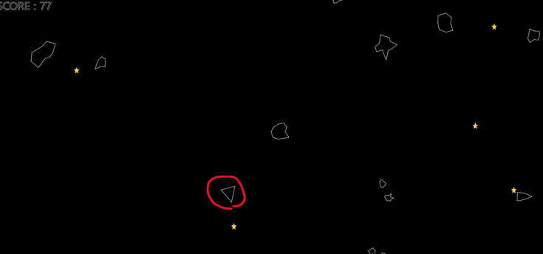
sketch
ship

Slide 13
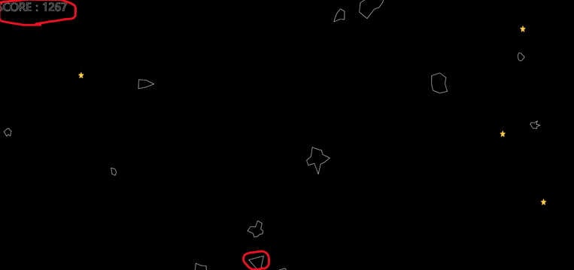

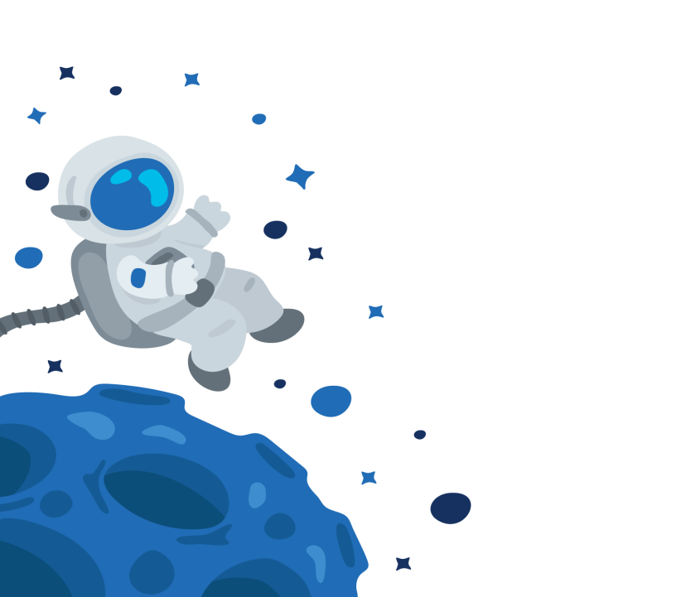

아이템 획득
아이템 획득 시
Score +1000

Slide 14
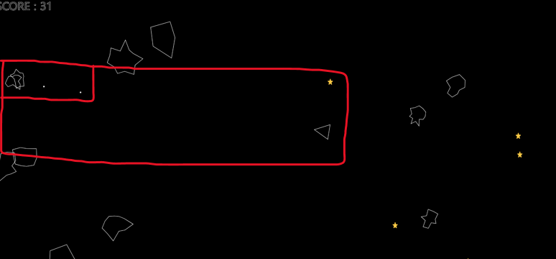
레이져 효과
레이져로 운석 맞출 시 운석이 여러 개로 갈라짐

Slide 15
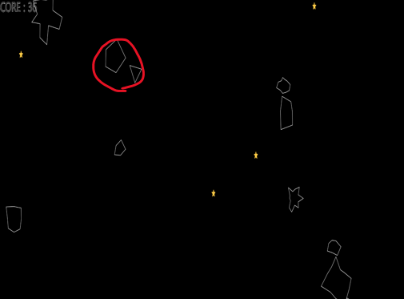

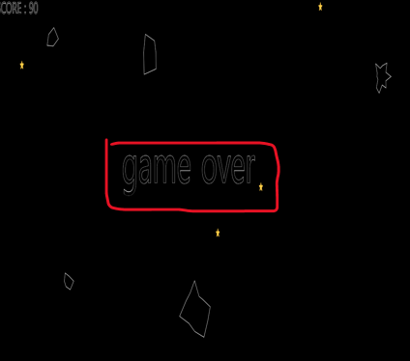
운석과 충돌

Slide 16

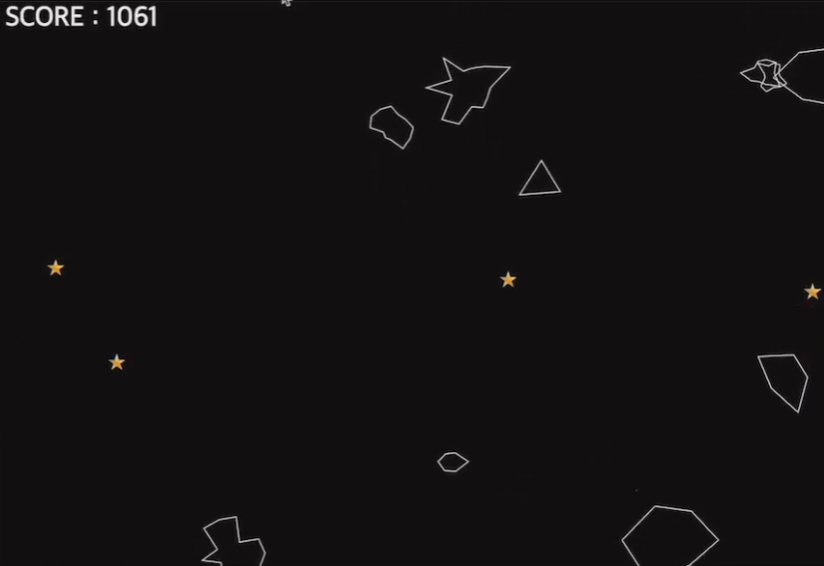


게임 플레이 영상

Slide 17
4
프로젝트 평가

Slide 18


구현하고자 하는 함수들이 정확히 구현되었는가?
계획한 함수는 모두 구현

Slide 19
프로젝트의 필요성에 맞게 구현되었는가?
인지능력향상에 도움, 우주를 배경으로 한 교육용 게임 구현
(다만 배경과, 우주선의 색 식별이 다소 미흡)

Slide 20
게임에 버그는 없는가?
버그 없이 정상적으로 플레이 가능

Slide 21
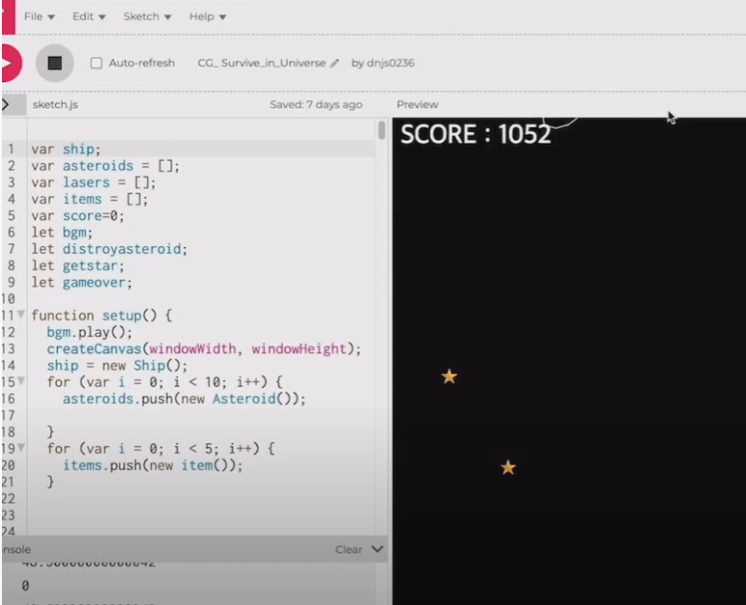

P5.js로 간단히 구현가능한가 ?
P5.js의 WEBGL을 이용해 간단히 구현가능

Slide 22


THANKS
Github : https://github.com/JongKookE/Survive-in-Universe/tree/main

